Slide 1


1
UNIVERSIDAD AUTÓNOMA DEL ESTADO DE MÉXICO
PLANTEL NEZAHUALCÓYOTL
Matemáticas
Tercer Semestre
Trigonometría
Elaborado por: M. en A. Pedro Libien Jiménez
Octubre 2017

Slide 2
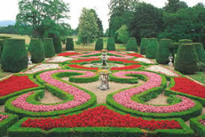
Módulo III
Triangulo Oblicuángulo Y Circunferencia

Slide 3
Propósito del Módulo:
Calcula áreas, perímetros, ángulos en triángulos oblicuángulos y circunferencias para resolver situaciones problema y construye graficas de funciones trigonométricas.

Slide 4
Tema:
4. Longitud de arco y sector circular.
4.1. Cálculo del área y el perímetro de un sector circular.

Slide 5
GUÍA EXPLICATIVA
5
DIAPOSITIVA | EXPLICACIÓN
1 | Portada, asignatura Trigonometría
2 | Modulo III. Triángulo Oblicuángulo y Circunferencia
3 | Propósito del módulo III
4 | Temas a desarrollar: 4. Longitud de arco y sector circular. 4.1. Cálculo del área y el perímetro de un sector circular.
5 a 7 | Guía explicativa
8 | Dominio Conceptual de los aprendizajes.
9 | Dominio Procedimental de los aprendizajes.

Slide 6
6
GUÍA EXPLICATIVA
DIAPOSITIVA | EXPLICACIÓN
10 | Dominio Actitudinal de los aprendizajes.
11 | Perfil de egreso. Competencias a desarrollar.
12 | Carátula del Tema
13 y 14 | Apertura del tema con problema de aplicación
15 a 18 | Desarrollo del tema 4 y 4.1
19 a 21 | Ejemplo 1
22 | Ejemplo 2

Slide 7
7
GUÍA EXPLICATIVA
DIAPOSITIVA | EXPLICACIÓN
23 a 25 | Ejemplo 3.
26 y 27 | Ejercicios de reforzamiento
28 y 29 | Cierre con la solución del ejercicio de apertura
30 | Conclusiones
31 | Ejercicios complementarios
32 y 33 | Fuentes bibliográficas.

Slide 8
Dominio de los aprendizajes:
4. Longitud de arco y sector circular.
8
Conceptual:
  Enuncia la definición de longitud de arco y sector circular.
  Identifica las fórmulas para obtener longitud de arco, área y perímetro de un sector circular.

Slide 9
Dominio de los aprendizajes:
4. Longitud de arco y sector circular.
9
Procedimental:
  Aplica sus conocimientos para resolver problemas relacionados con longitud de arco, área y perímetro del sector circular.

Slide 10
Dominio de los aprendizajes:
4. Longitud de arco y sector circular.
10
Actitudinal:
  Reconoce la utilidad de la longitud de arco y del sector circular en la resolución de situaciones problema.

Slide 11
Perfil de Egreso
Competencia Genérica | Competencia Disciplinar
5. Desarrolla innovaciones y propone soluciones a problemas a partir de métodos establecidos 5.1 Sigue instrucciones y procedimientos de manera reflexiva, Comprendiendo como cada uno de sus pasos contribuye al alcance de un objetivo. | 1. Construye e interpreta modelos matemáticos mediante la aplicación de procedimientos aritméticos, algebraicos, geométricos y variacionales para la comprensión y análisis de situaciones reales, hipotéticas o formales. 2. Formula y resuelve problemas matemáticos, aplicando diferentes enfoques.

Slide 12
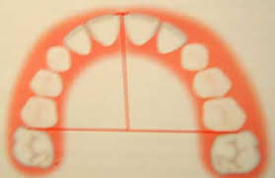
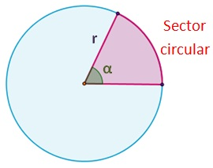
12
Tema:
4. Longitud de arco y sector circular.
4.1. Cálculo del área y el perímetro de un sector circular.

Slide 13
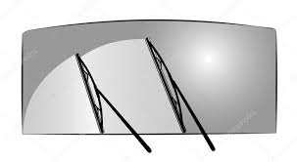
13
Apertura
4. Longitud de arco y sector circular.
4.1. Cálculo del área y el perímetro de un sector circular.
Un limpiador de parabrisas de un vehículo Chevrolet mide 75cm de largo y el hule mide 65cm, si al moverse gira un ángulo de 110°. Calcular el área que limpia.
(Actividad en equipo)

Slide 14
14
Apertura
4. Longitud de arco y sector circular.
4.1. Cálculo del área y el perímetro de un sector circular.
El alumno propone una solución en equipo para la situación anterior, y se analiza su resultado.
Exponen los equipos la manera en la que proponen la solución a la situación planteada.

Slide 15

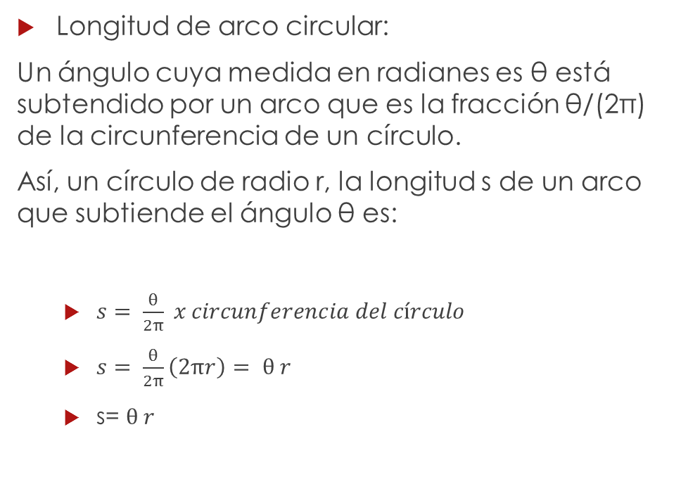
Desarrollo
4. Longitud de arco y sector circular.
4.1. Cálculo del área y el perímetro de un sector circular.
15
Longitud de arco circular:
Un ángulo cuya medida en radianes es θ está subtendido por un arco que es la fracción θ/(2π) de la circunferencia de un círculo.
Así, un círculo de radio r, la longitud s de un arco que subtiende el ángulo θ es:
  $s= \frac{θ}{2π} x circunferencia del círculo$
  $s$ $= \frac{θ}{2π}\left(2πr\right)= θ r$
  s= $θ r$
s
$$θ$$
r

Slide 16
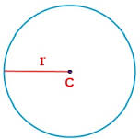
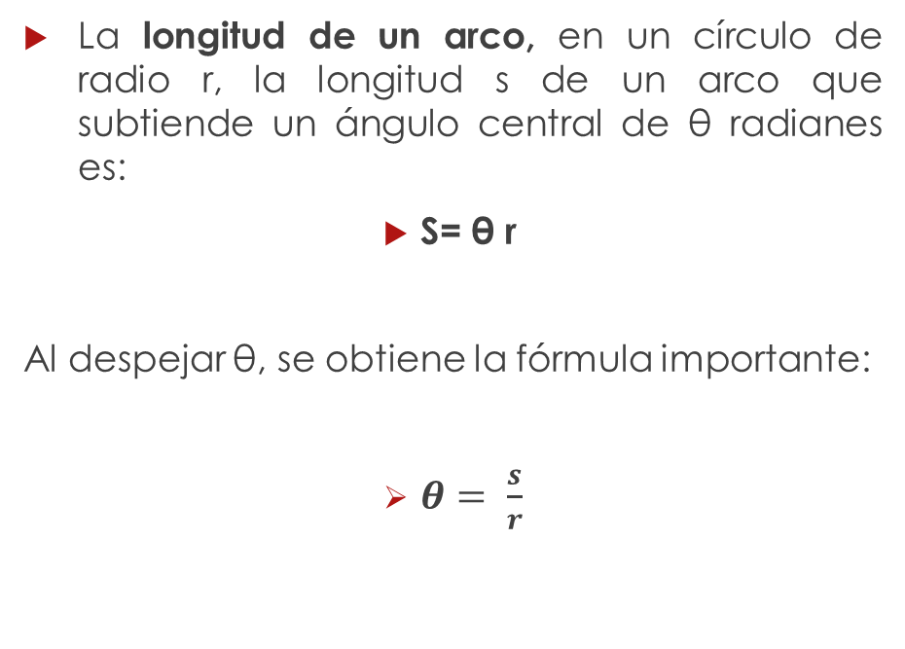
Desarrollo
4. Longitud de arco y sector circular.
4.1. Cálculo del área y el perímetro de un sector circular.
16
La longitud de un arco, en un círculo de radio r, la longitud s de un arco que subtiende un ángulo central de θ radianes es:
                S= θ r
Al despejar θ, se obtiene la fórmula importante:
                $θ= \frac{s}{r}$
A

Slide 17
17
Desarrollo
4. Longitud de arco y sector circular.
4.1. Cálculo del área y el perímetro de un sector circular.
La fórmula anterior permite definir la medida en radianes por medio de un círculo de cualquier radio r. La medida en radianes de un ángulo θ es s/r, donde s es la longitud del arco circular que subtiende θ en un círculo de radio r.
r
r
1rad
2 rad
r
r
r

Slide 18

Desarrollo
4. Longitud de arco y sector circular.
4.1. Cálculo del área y el perímetro de un sector circular.
18
Sector Circular: Es la parte de círculo comprendida entre un arco de circunferencia y los radios correspondientes a sus extremos.
En donde el área de un sector circular se obtiene como:$A= \frac{θr^{2}}{2}$
Y el perímetro es:
P = 2r + s
θ
r

Slide 19
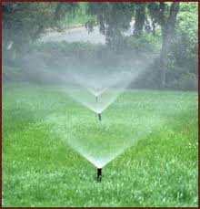
Desarrollo
4. Longitud de arco y sector circular.
4.1. Cálculo del área y el perímetro de un sector circular.
19
Ejemplo 1.
Un aspersor en una senda de un campo de golf rocía agua sobre una distancia de 70 pies y rota a lo largo de 120°. Encuentre el área de una senda rociada por el aspersor y el perímetro.

Slide 20

Desarrollo
4. Longitud de arco y sector circular.
4.1. Cálculo del área y el perímetro de un sector circular.
20
Solución al ejemplo 1.
Primero convertir los 120° a radianes:
θ = 120°
$θ=120° (\frac{π rad}{180°})$
$θ=\frac{2π}{3} rad$

Slide 21
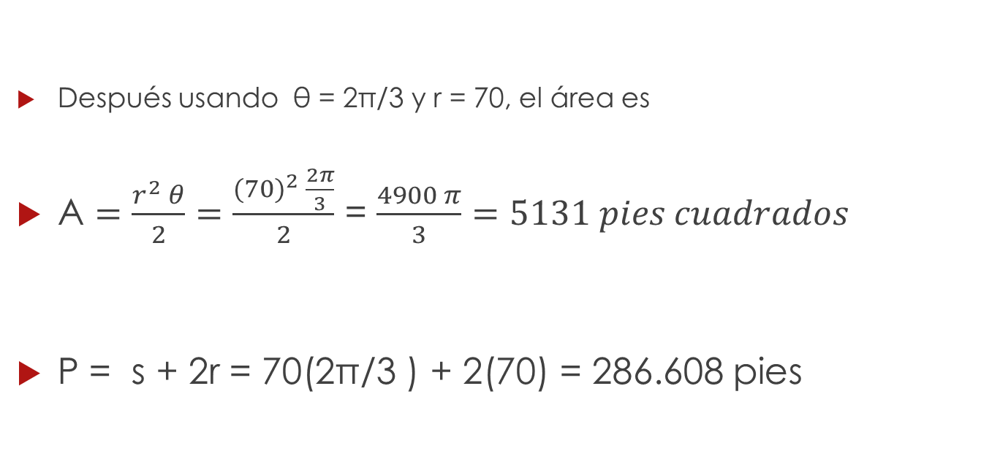
Desarrollo
4. Longitud de arco y sector circular.
4.1. Cálculo del área y el perímetro de un sector circular.
21
Solución al ejemplo 1.
Después usando θ = 2π/3 y r = 70, el área es
A $=\frac{r^{2} θ}{2}=\frac{{(70)}^{2} \frac{2π}{3}}{2}$ = $\frac{4900 π}{3}=5131 pies cuadrados$
P = s + 2r = 70(2π/3 ) + 2(70) = 286.608 pies

Slide 22
Desarrollo
4. Longitud de arco y sector circular.
4.1. Cálculo del área y el perímetro de un sector circular.
22
Ejemplo 2.
Una rueda de una bicicleta tiene 58 cm de diámetro, ¿qué distancia recorre en metros la rueda de la bicicleta cuando ésta completa 15 revoluciones o vueltas?
La longitud de un arco: s = l = rθ
Las quince vueltas en radianes θ = 15(2π) = 30 π = 94.2477 rad

Slide 23
Desarrollo
4. Longitud de arco y sector circular.
4.1. Cálculo del área y el perímetro de un sector circular.
23
Ejemplo 2.
Obteniendo el radio: r = 29cm
La longitud es: l = rθ
l = 29 (94.2577) cm rad
Cuando la rueda ha completado la quinceava vuelta su recorrido es de:
l = 2,733.18 cm rad
l = 27.33 m rad

Slide 24
Desarrollo
4. Longitud de arco y sector circular.
4.1. Cálculo del área y el perímetro de un sector circular.
24
Ejemplo 3.
Si la bicicleta recorre 210 metros, ¿ Cuántas revoluciones o vueltas ha dado la rueda?
Por lo tanto, la longitud del arco es s = l = r θ, θ en rad
La longitud, l = 210 y el radio es r = 29cm
La longitud es: l = rθ

Slide 25
Desarrollo
4. Longitud de arco y sector circular.
4.1. Cálculo del área y el perímetro de un sector circular.
25
Ejemplo 3.
Si la bicicleta recorre 210 metros, ¿ Cuántas revoluciones o vueltas ha dado la rueda?
Despejando a θ = l/r; θ = 210 m(rad) / 0.29 m; θ = 724.13 m
θ =(724.13rad)(180°/π ) = 115.25 revoluciones o vueltas.
Por lo tanto, cuando recorre 210 metros, la rueda ha dado 115.25 revoluciones o vueltas.

Slide 26
Desarrollo
4. Longitud de arco y sector circular.
4.1. Cálculo del área y el perímetro de un sector circular.
26
Resuelve los siguientes ejercicios:
Encuentra el área de un sector circular con un ángulo central de un radián en un círculo de radio 10m.
El área de un sector circular de un círculo con un ángulo de 2 radianes es 16 m2. Encuentre el radio del circulo.
Encuentra la longitud de un arco que subtiende un ángulo central de 45° en un círculo de radio 10m

Slide 27
Desarrollo
4. Longitud de arco y sector circular.
4.1. Cálculo del área y el perímetro de un sector circular.
27
Resuelve los siguientes ejercicios:
¿Cuánto se pagará por la construcción de la barda perimetral de un terreno en forma de sector circular, si el radio es de 23 metros y el ángulo central mide 135°?, considerando el costo de construcción de barda (mano de obra, primer nivel) a $500, por ml; $100 más al segundo nivel; y $200 más al tercer nivel, y el remate de $50 pesos más.
(Antología de Trigonometría, 2016)

Slide 28
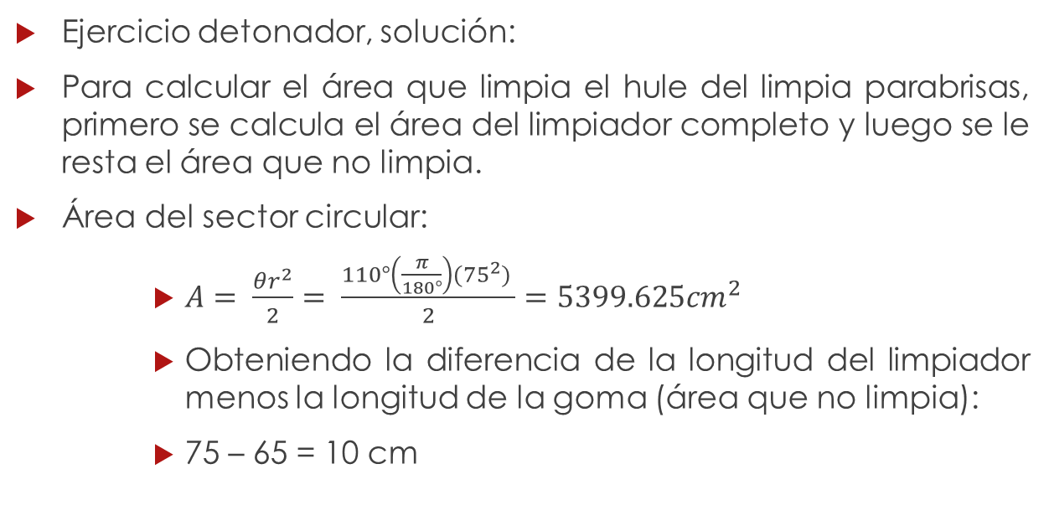
Cierre
4. Longitud de arco y sector circular.
4.1. Cálculo del área y el perímetro de un sector circular.
28
Ejercicio detonador, solución:
Para calcular el área que limpia el hule del limpia parabrisas, primero se calcula el área del limpiador completo y luego se le resta el área que no limpia.
Área del sector circular:
      $A= \frac{θr^{2}}{2}= \frac{110°\left(\frac{π}{180°}\right)({75}^{2}) }{2}=5399.625{cm}^{2}$
      Obteniendo la diferencia de la longitud del limpiador menos la longitud de la goma (área que no limpia):
      75 – 65 = 10 cm

Slide 29
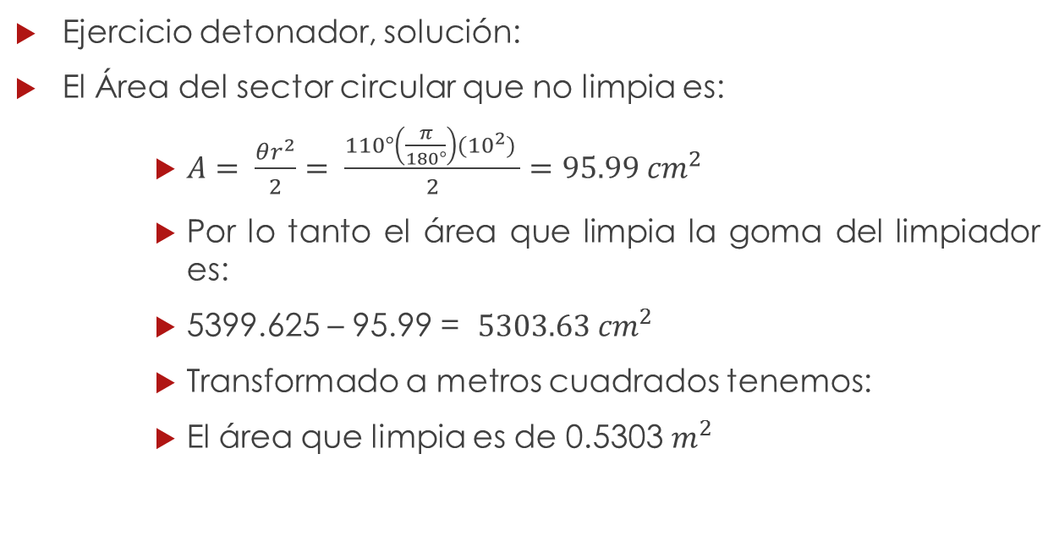
Cierre
4. Longitud de arco y sector circular.
4.1. Cálculo del área y el perímetro de un sector circular.
29
Ejercicio detonador, solución:
El Área del sector circular que no limpia es:
      $A= \frac{θr^{2}}{2}= \frac{110°\left(\frac{π}{180°}\right)({10}^{2}) }{2}={95.99 cm}^{2}$
      Por lo tanto el área que limpia la goma del limpiador es:
      5399.625 – 95.99 = ${5303.63 cm}^{2}$
      Transformado a metros cuadrados tenemos:
      El área que limpia es de 0.5303 $m^{2}$

Slide 30
30
Cierre
4. Longitud de arco y sector circular.
4.1. Cálculo del área y el perímetro de un sector circular.
Ejercicios:
¿ A que conclusión llegaste?
¿Qué ejemplos prácticos puedes resolver con longitud de arco y sector circular? Menciona dos casos además de los ejemplos.

Slide 31
31
Ejercicios complementarios
4. Longitud de arco y sector circular.
4.1. Cálculo del área y el perímetro de un sector circular.
Ejercicios:
Una rueda de una bicicleta tiene 32 cm de diámetro, ¿qué distancia recorre en metros la rueda de la bicicleta cuando ésta completa 18 revoluciones o vueltas?
Si la bicicleta recorre 180 metros, ¿ Cuántas revoluciones o vueltas ha dado la rueda?
Un aspersor en una senda de un campo de golf rocía agua sobre una distancia de 7 m y rota a lo largo de 100°. Encuentre el área de una senda rociada por el aspersor y el perímetro.

Slide 32
32
Fuentes bibliográficas
Baldor, Aurelio; (2014). Geometría y Trigonometría. Grupo Patria Cultural. México.
Guzmán Herrera, Abelardo. (2003). Geometría y Trigonometría. Publicaciones Cultural. Decima novena reimpresión, México.
Larson, Ron. (2011) Trigonometría. Cengage Learning. Octava edición, México.

Slide 33
33
Fuentes bibliográficas
Niles O. Nathan. (1964) Trigonometría Plana. Segunda Edición. Limusa Noriega. México.
Román, Loera Gabriela. (2011) Geometría y Trigonometría. Ed. Trillas México.
Valencia Aguilar, Jose Luis; et all. (2016) Trigonometría. Tercer Semestre. Basado en competencias. Universidad Autónoma del Estado de México.

